Slide 1
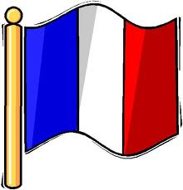
França

Slide 2
A Bandeira de França
A Bandeira nacional de França tem três faixas verticais (azul, branca e vermelha) simboliza a revolução sendo que o azul representa o poder legislativo, branco o poder executivo e o vermelho o povo, os três "dividindo" igualmente o poder. Lembrando do lema francês, as cores representam também Liberdade (Liberté), Igualdade, (Égalité) e Fraternidade (Fraternité), na ordem da bandeira, "método" também usado na moeda francesa.

Slide 3
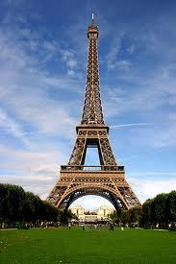
Torre Eiffel
A Torre Eiffel (em francês: Tour Eiffel, /tuʀ ɛfɛl/) é uma torre treliça de ferro do século XIX localizada no Champ de Mars, em Paris, que se tornou um ícone mundial da França e uma das estruturas mais reconhecidas no mundo. A Torre Eiffel, que é o edifício mais alto de Paris,^{[1]} é o monumento pago mais visitado do mundo, milhões de pessoas sobem na torre a cada ano. Nomeada após seu projetista, o engenheiro Gustave Eiffel, a torre foi construída como o arco de entrada da Esposiçaõ Universal de 1889.

Slide 4
A França Metropolitana é limitada (no sentido horário a partir do norte) pela Bélgica, Andorra e Espanha . Seus departamentos ultramarinos e territórios também partilham fronteiras terrestres com o Brasil e Suriname (na fronteira com a Guiana Francesa) e com as Antilhas Holandesas (na fronteira com São Martinho). A França está ligada ao Reino Unido pelo Eurotúnel, que passa por baixo do Canal da Mancha.

Slide 5
Paris
Paris é a capital e a mais populosa cidade da França, bem como a capital da região administrativa de Île-de-France. A cidade se situa num dos meandros do Sena, no centro da bacia parisiense, entre os confluentes do Marne e do Sena rio acima, e do Oise e do Sena rio abaixo. Como a antiga capital dum império estendido pelos cinco continentes, ela é hoje a capital do mundo francófono.
A posição de Paris numa encruzilhada entre os itinerários comerciais terrestres e fluviais no coração duma rica região agrícola a tornou uma das principais cidades da França ao longo do século X, beneficiada com palácios reais, ricas abadias e uma catedral. Ao longo do século XII, Paris se tornou um dos primeiros focos europeus do ensino e da arte. Ao fixar-se o poder real na cidade, sua importância económica e política não cessou de crescer. Assim, no início do século XIV, Paris era a mais importante cidade de todo o mundo ocidental.

Slide 6
FIM

